Slide 1


ST２
休みのあとで
できること
休みの日の感想を話したり 質問したりすることができる。

Slide 2
TIẾT 1

Slide 3
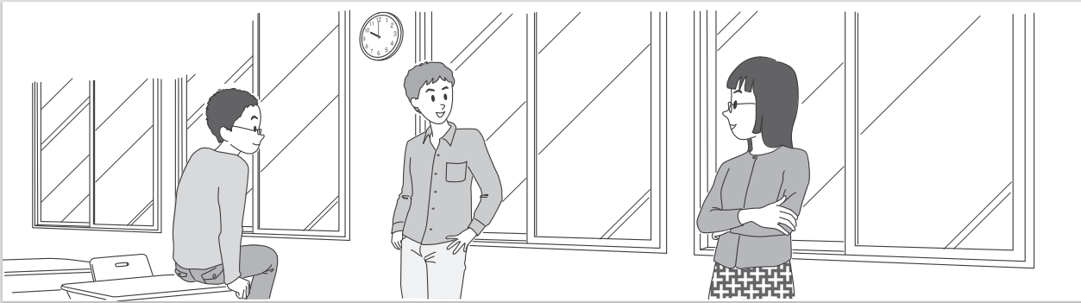
チャレンジ１、２

Slide 4
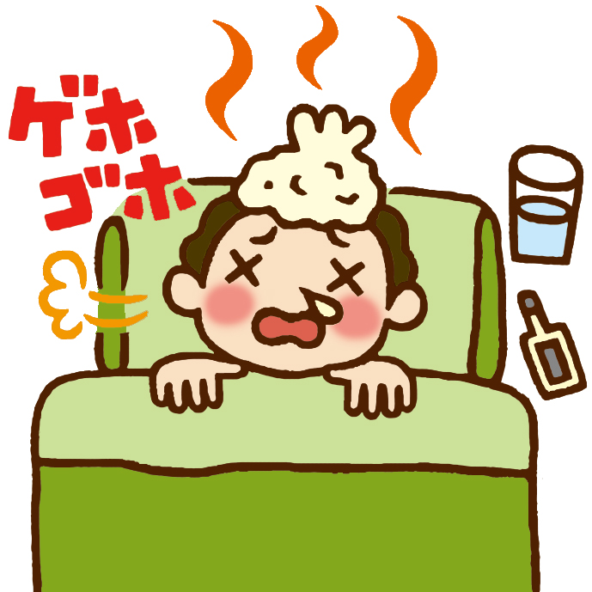
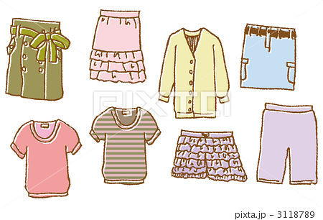
かぜ
ふく

Slide 5
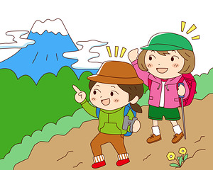
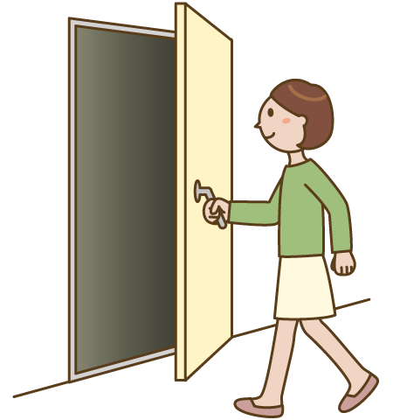
のぼります
はいります

Slide 6
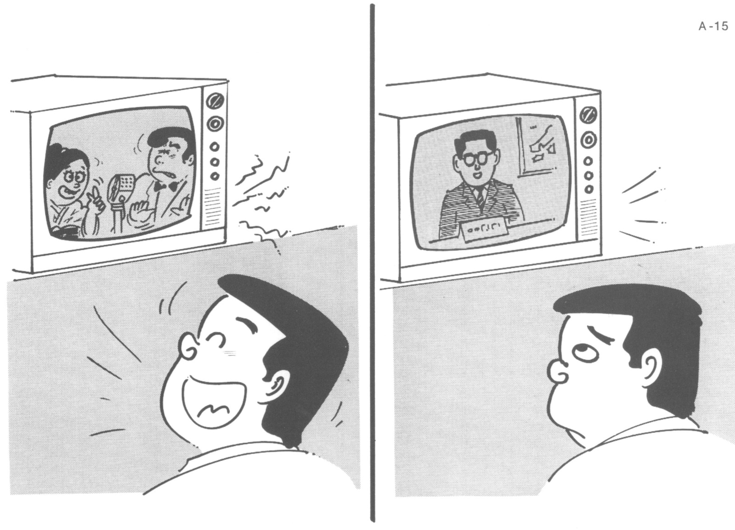
おもしろい

Slide 7
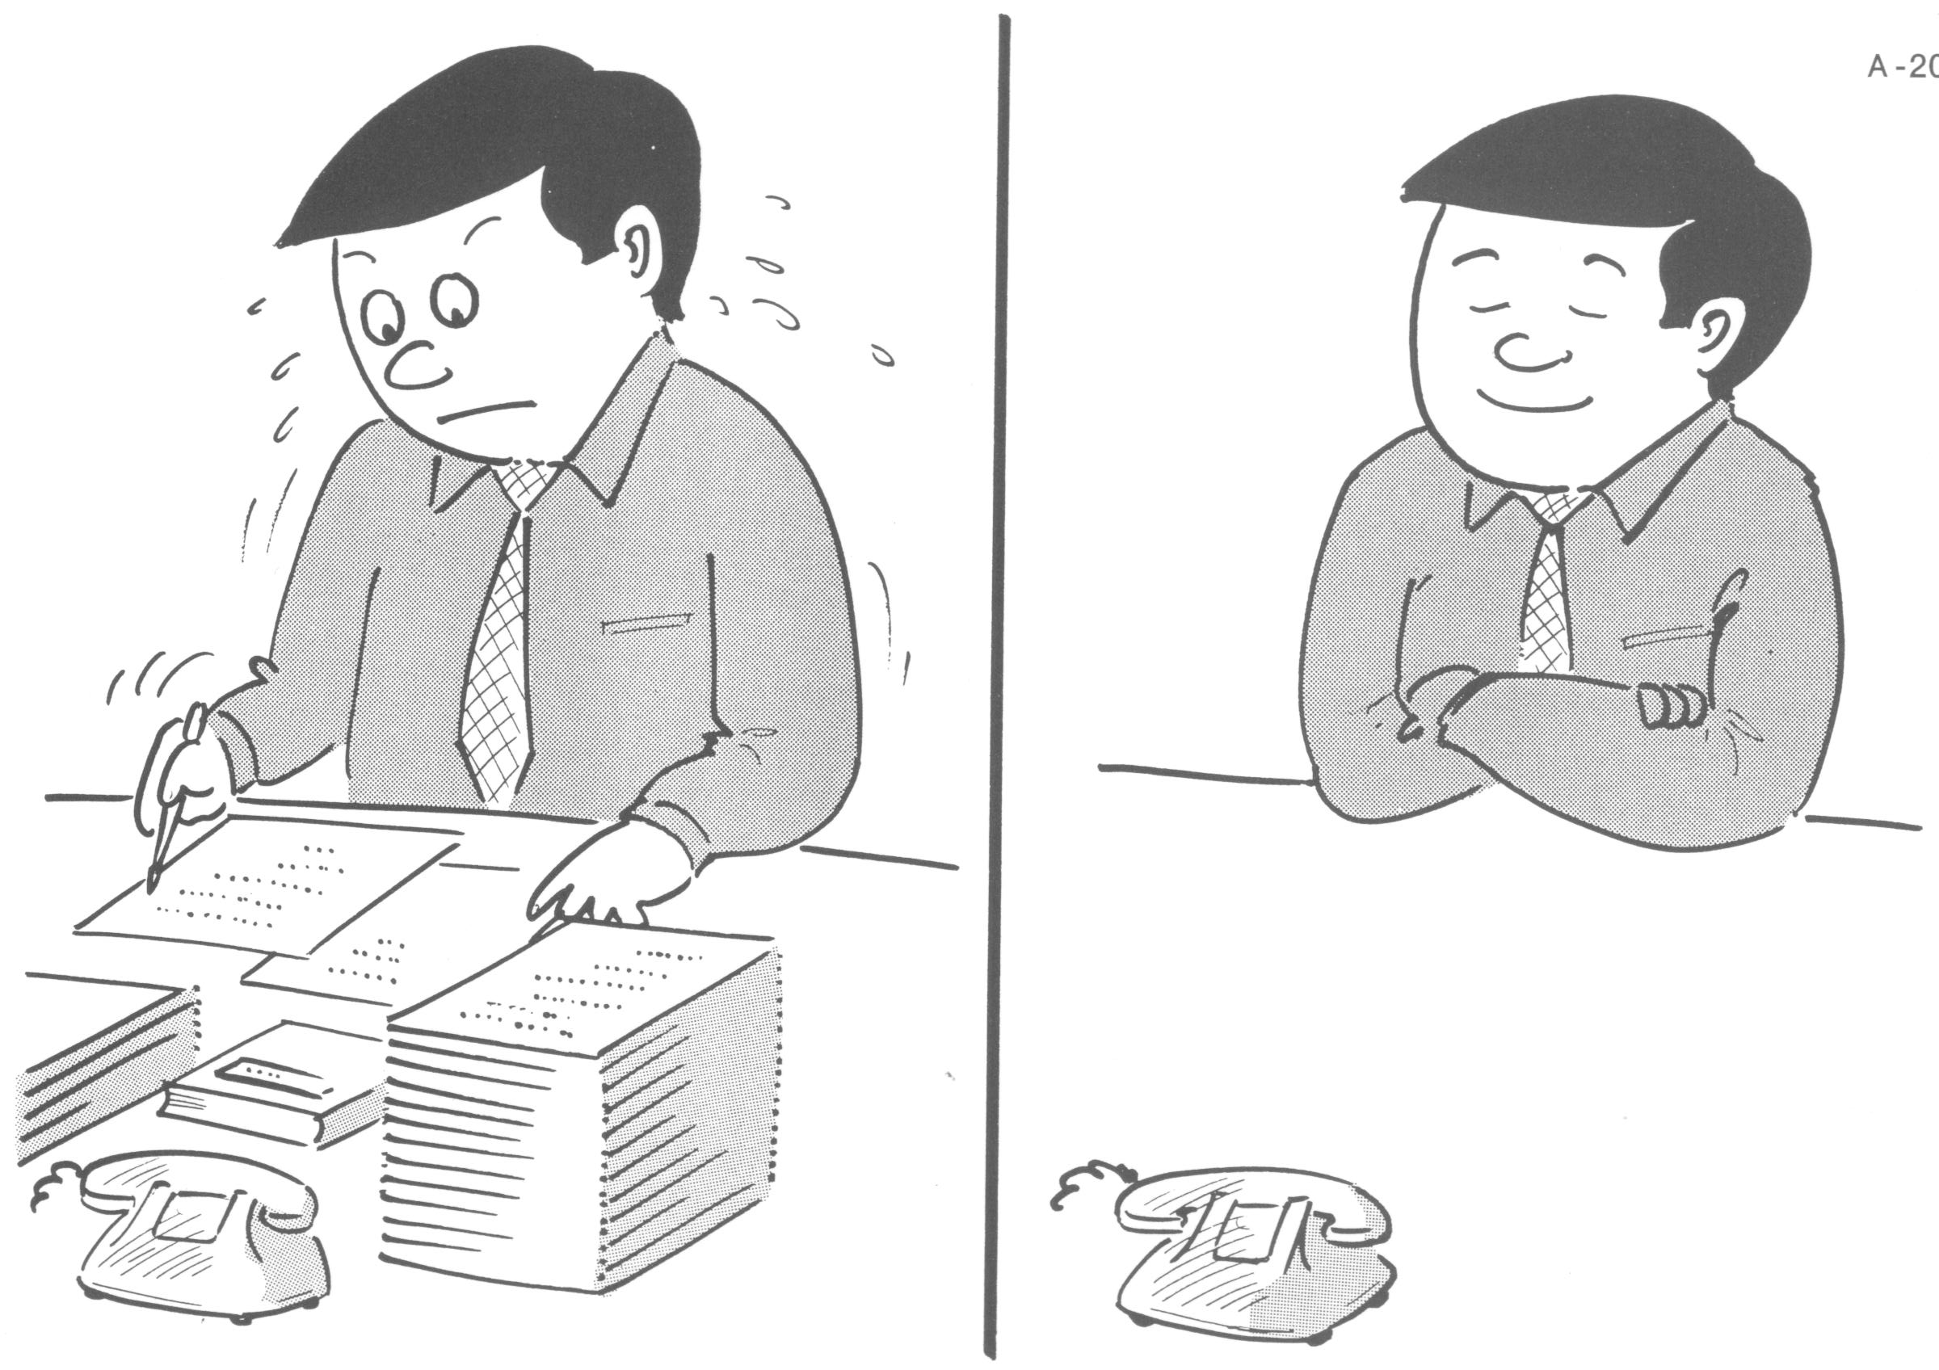
いそがしい
ひま

Slide 8

きもちがいい

Slide 9
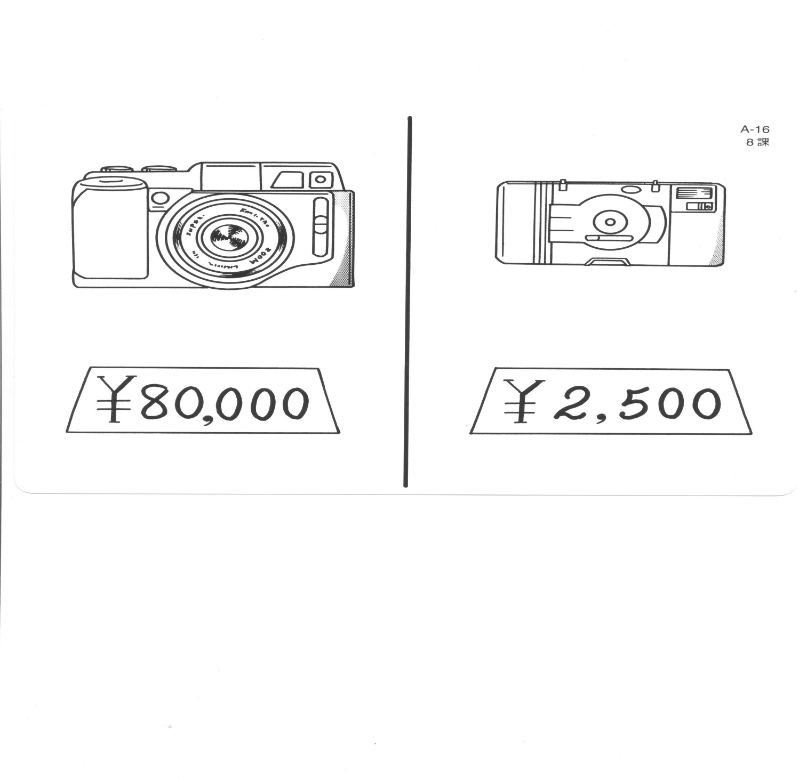
たかい やすい

Slide 10
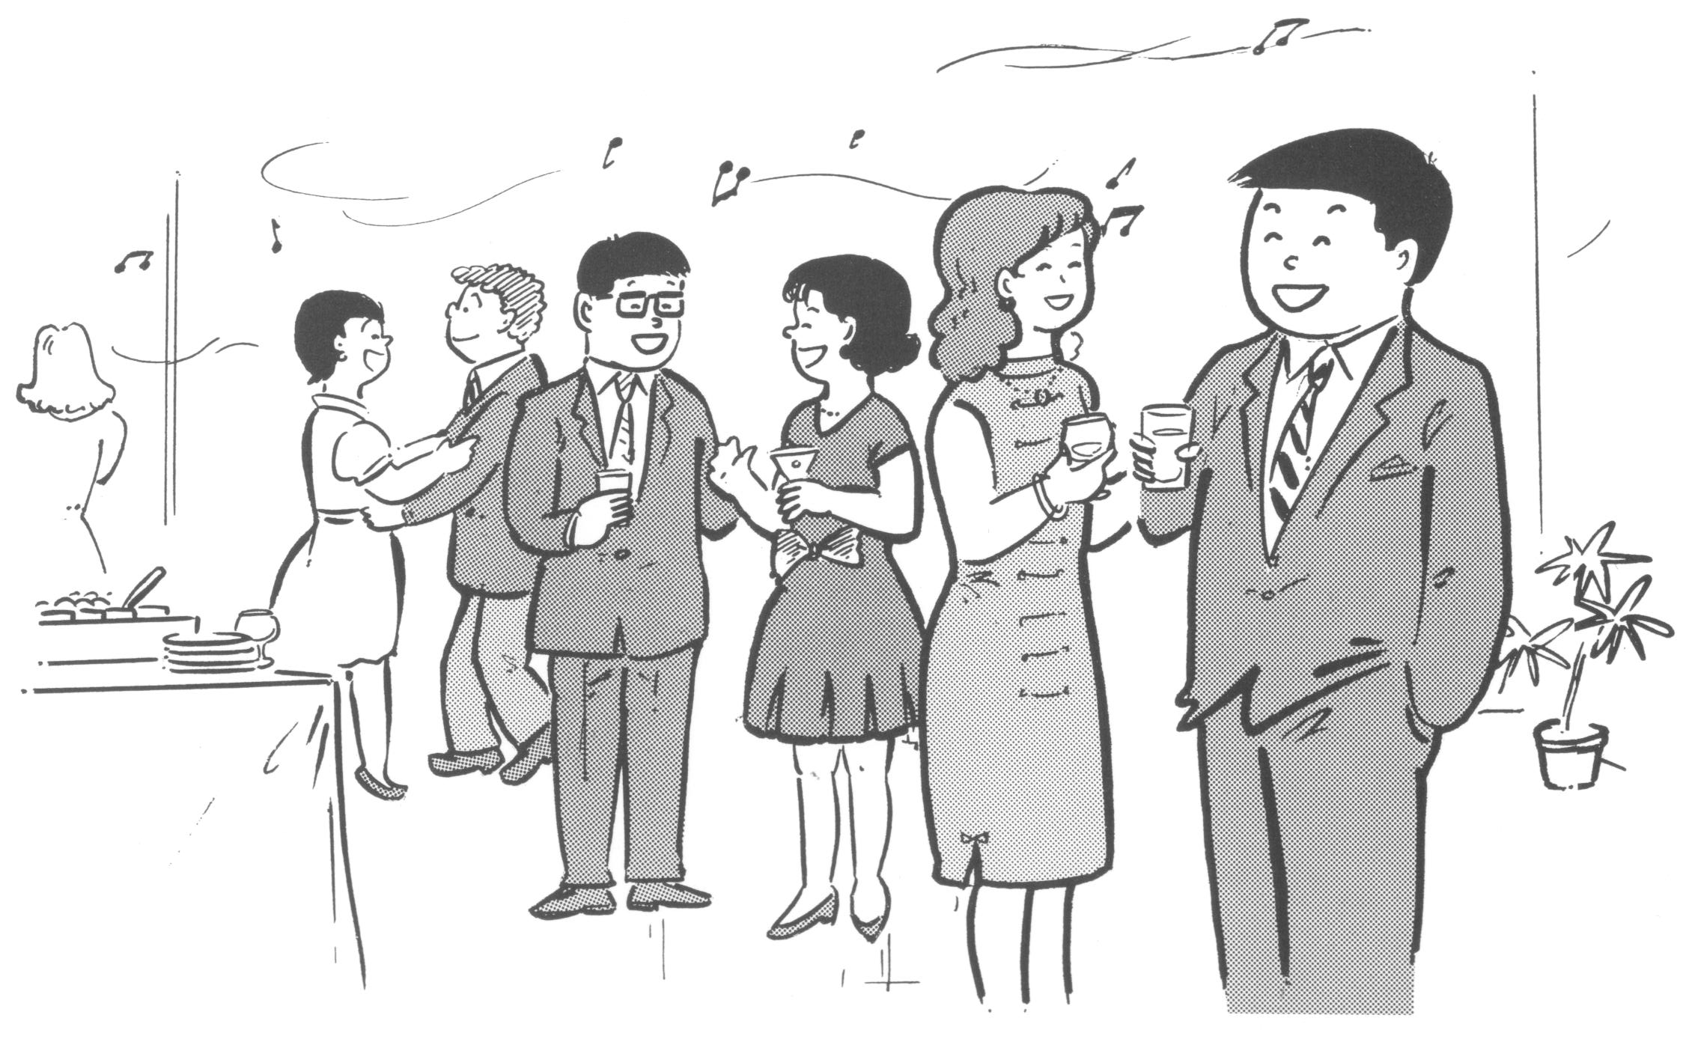
たのしい

Slide 11
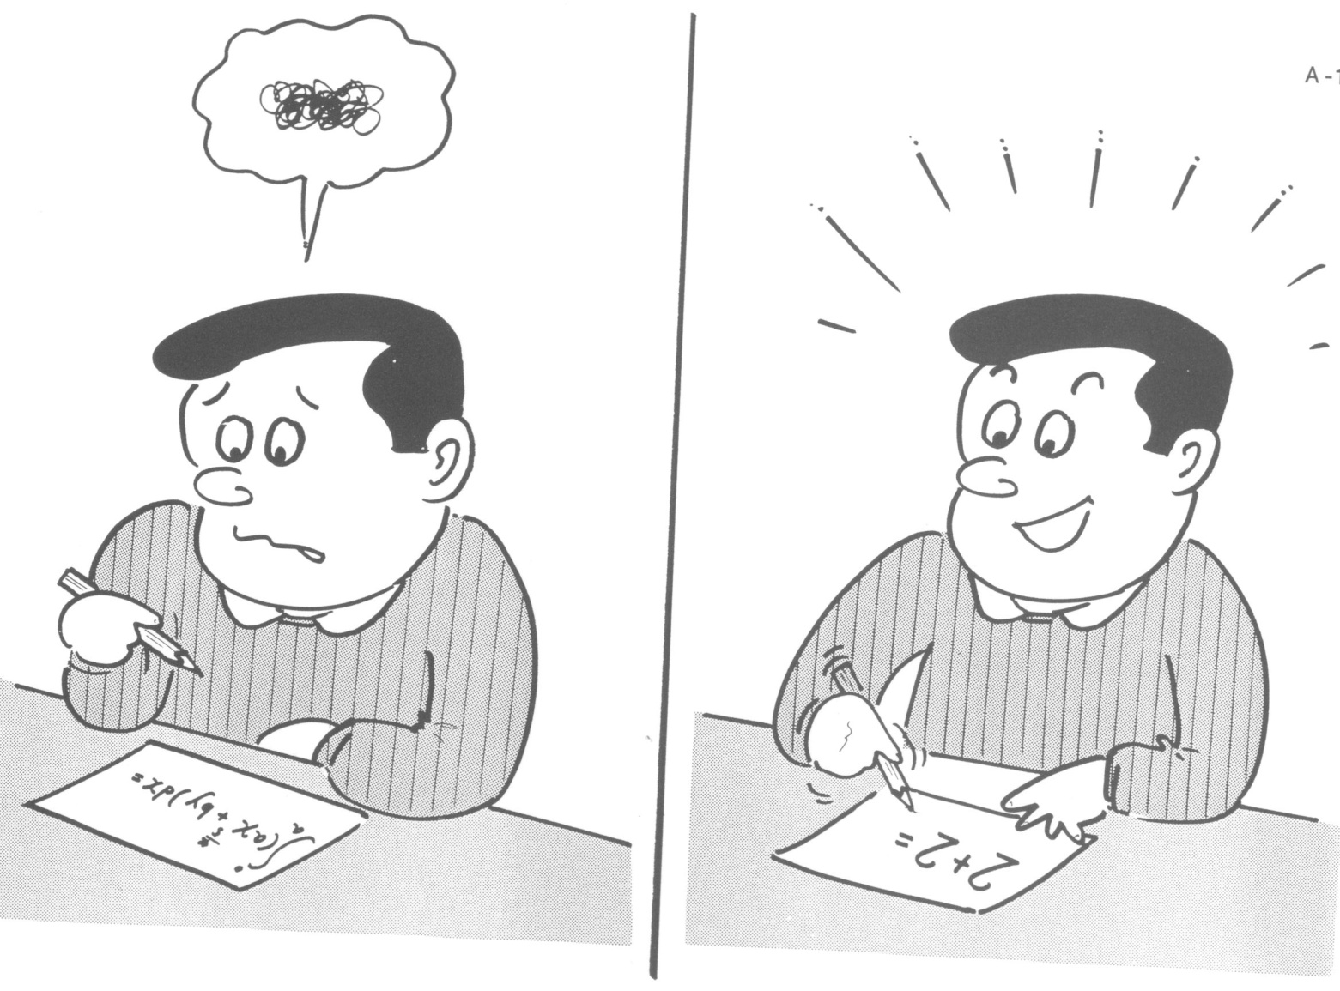
むずかしい かんたん

Slide 12

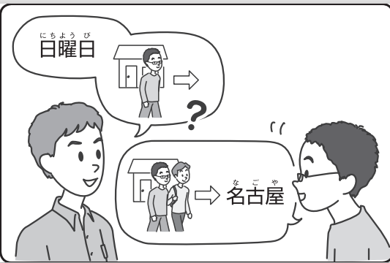
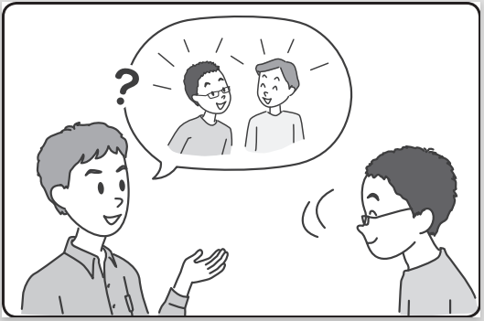
チャレンジ 1-1
A：たのしかったですか。
B：はい、とても たのしかったです。

Slide 13
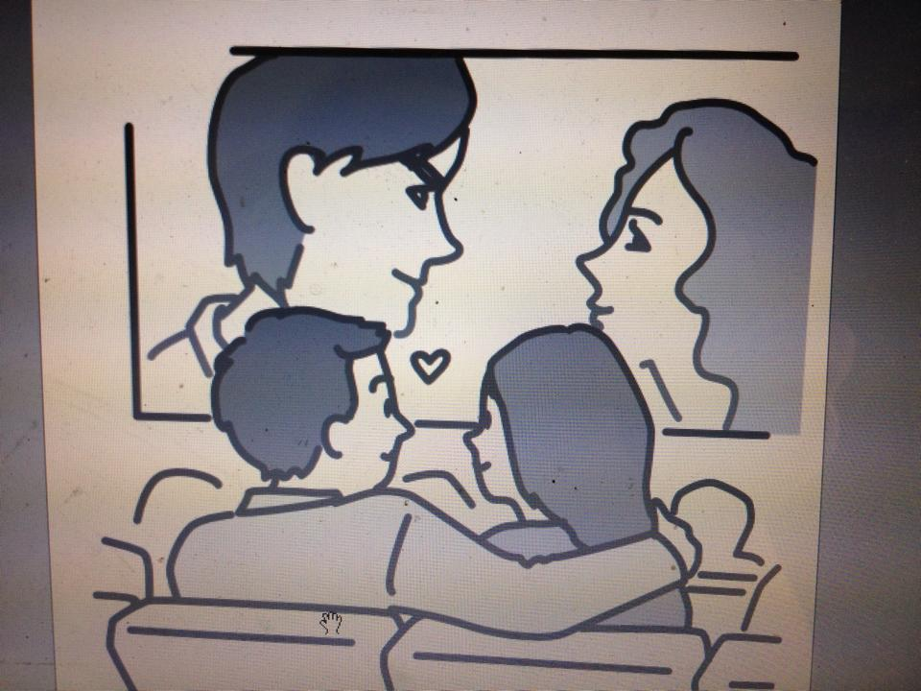
きのう、なにをしましたか。
えいがを みました。
おもしろかったです。
そのえいがは おもしろいです

Slide 14
Ａいですー＞Ａかったです。: QKTTＡい
いそがしかった
おもしろかった
たかかった
やすかった
たのしかった
むずかしかった
きもちがよかった
いそがしい
おもしろい
たかい
やすい
たのしい
むずかしい
きもちがいい

Slide 15
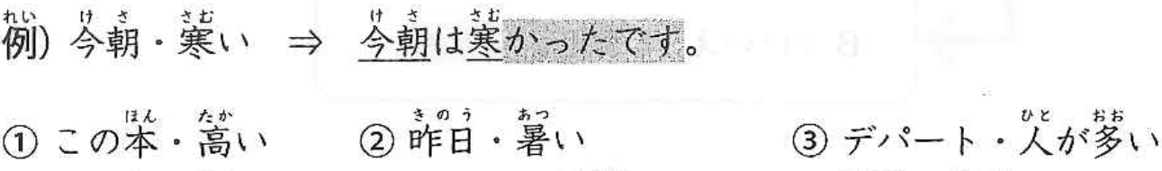
①この 本は たかかったです。
②きのうは あつかったです。
③デパートは 人が おおかったです。

Slide 16
④この くつは やすかったです。
⑤おとといは いそがしかったです。
⑥おんせんは きもちが よかったです。

Slide 17
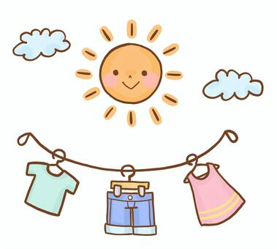
きのうは いいてんきでした。

Slide 18
Ａなー＞Ａでした。: QKTTＡな
Ｎですー＞Ｎでした。: QKDT
かんたんです
たいへんです
ひまです
きれいです
しずかです
にぎやかです
ゆうめいです
かんたんでした
たいへんでした
ひまでした
きれいでした
しずかでした
にぎやかでした
ゆうめいでした

Slide 19
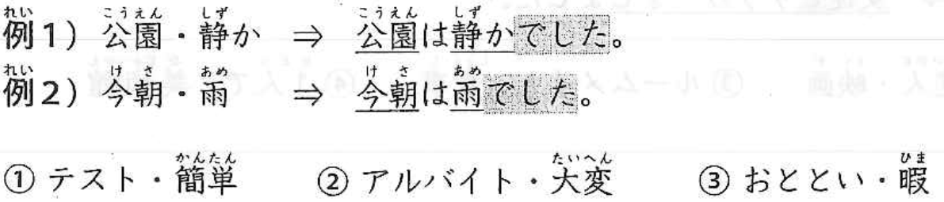
①テストは かんたんでした。
②アルバイトは たいへんでした。
③おとといは ひまでした。

Slide 20
④びじゅつかんは やすみでした。
⑤日曜日は テストでした。
⑥きょうは しごとでした。

Slide 21
きのうの パーティーは たのしかったですか。
はい、たのしかったです。
いいえ、たのしくなかったです。

Slide 22
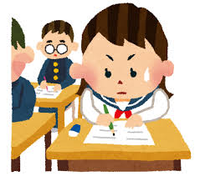
テストは かんたんでしたか。
はい、かんたんでした。
いいえ、かんたんじゃ ありませんでした。

Slide 23
Tính từ | Quá khứ + KĐ | Quá khứ + PĐ
Aい
Aいかったです
Aくなかったです
いいー＞よかった
よくないー＞よくなかった
Aな
Aでした
Aじゃありませんでした

Slide 24
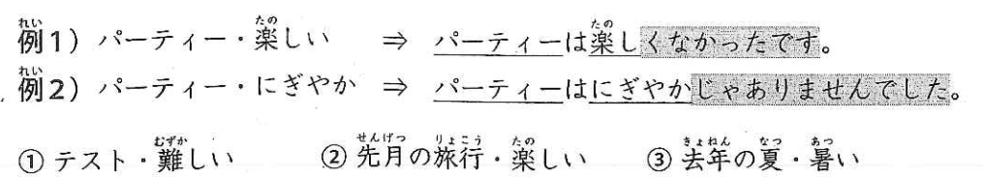
①テストは むずかしくなかったです。
②先月の りょこうは たのしくなかったです。
③きょねんの なつは あつくなかったです。

Slide 25
④せんしゅうは てんきが よくなかったです。
⑤きのう、としょかんは やすみじゃ ありませんでした。
⑥きのうの しごとは たいへんじゃ ありませんでした。

Slide 26
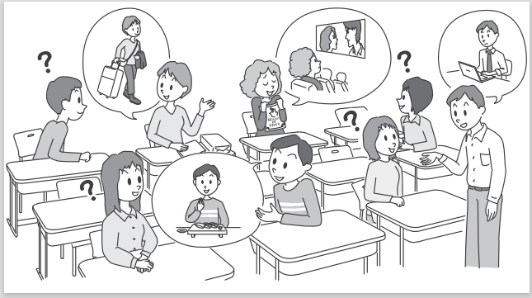
Ａ：しゅうまつ、なにを しましたか。
Ｂ：りょこうを しました。
Ａ：りょこうは たのしかったですか。
Ｂ：はい、たのしかったです
Notes:
Cho sv hoàn thành đoạn hội thoại theo gợi ý ở bức tranh được khoanh tròn.

Slide 27
TIẾT 2

Slide 28
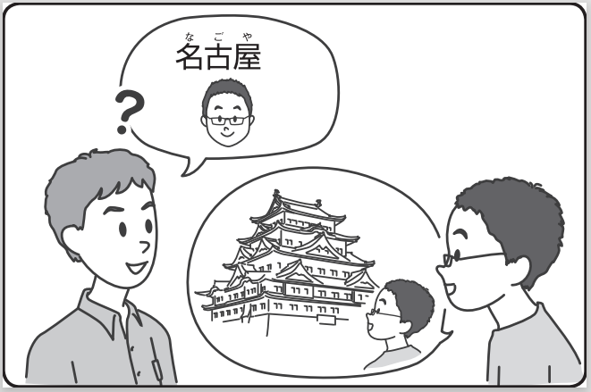
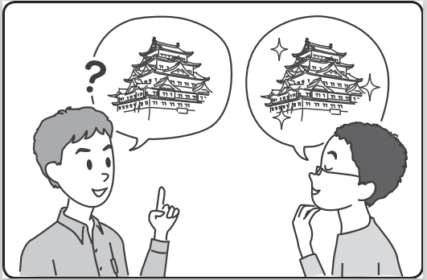
チャレンジ 1-2
A：どうでしたか。
Đã Như thế nào?
B：とても きれいでした。

Slide 29
会話練習
A：なごやで 何を しましたか。
B：おしろを 見ました。
A：どうでしたか。
B：とても きれいでした。

Slide 30
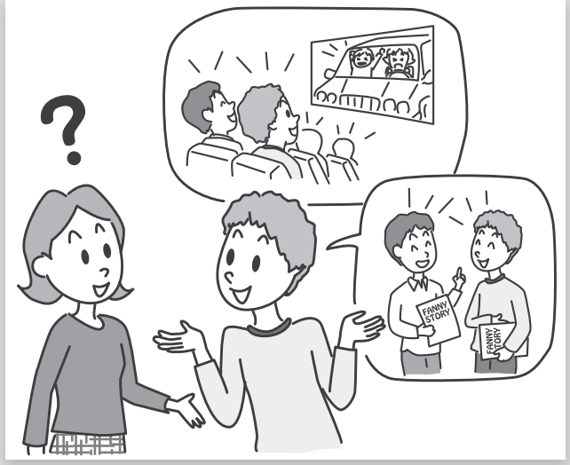
A：＿＿＿で何をしましたか
B：＿＿＿＿＿＿＿ました。
A：どうでしたか。
B：＿＿＿＿＿＿＿。
Notes:
Cho sv hoàn thành đoạn hội thoại theo gợi ý ở bức tranh

Slide 31
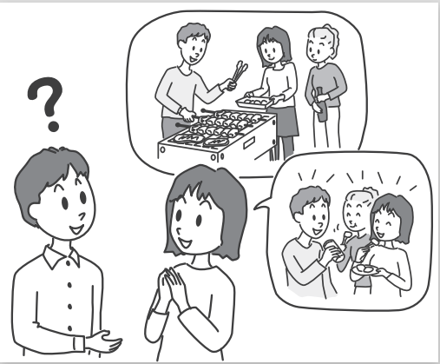
A：＿＿＿で何をしましたか
B：＿＿＿＿＿＿＿ました。
A：どうでしたか。
B：＿＿＿＿＿＿＿。
Notes:
Cho sv hoàn thành đoạn hội thoại theo gợi ý ở bức tranh

Slide 32
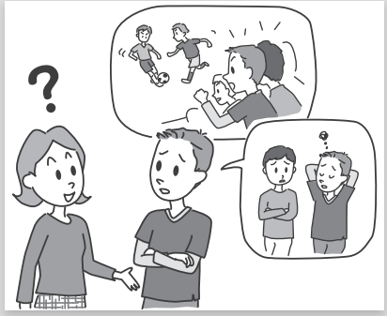
A：＿＿＿で何をしましたか
B：＿＿＿＿＿＿＿ました。
A：どうでしたか。
B：＿＿＿＿＿＿＿。
Notes:
Cho sv hoàn thành đoạn hội thoại theo gợi ý ở bức tranh

Slide 33
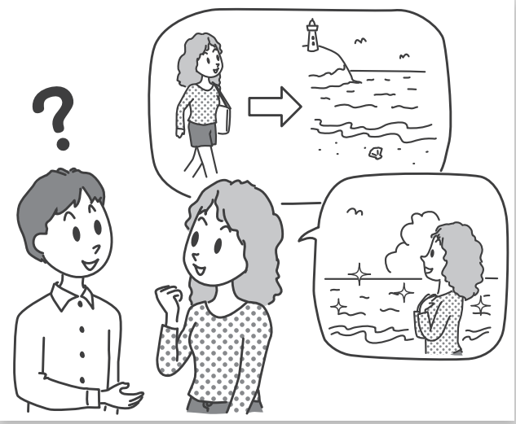
A：＿＿＿で何をしましたか
B：＿＿＿＿＿＿＿ました。
A：どうでしたか。
B：＿＿＿＿＿＿＿。
Notes:
Cho sv hoàn thành đoạn hội thoại theo gợi ý ở bức tranh

Slide 34
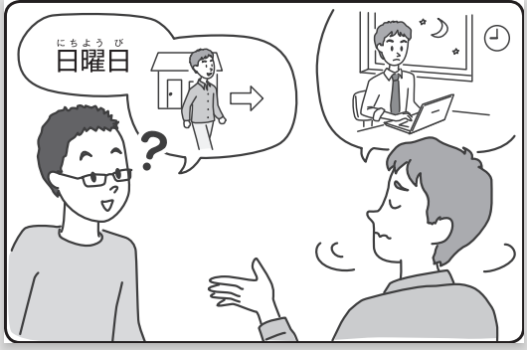
チャレンジ 1-3
しごとでした。よる ９時まで はたらきました。いそがしかったです。

Slide 35
①スキーを しました。むずかしかったです。
②おんせんに はいりました。きもちが よかったです。

Slide 36

③ふくを かいました。やすかったです。
④やまに のぼりました。たいへんでした/たのしかったです。
⑤にっこうへ いきました。てんきが よくなかったです/ たのしかったです。

Slide 37
会話練習
A：日曜日、どこかへ 行きましたか。
B：いいえ、しごとでした。９時まで はたらきました。いそがしかったです。
A：そうですか。たいへんでしたね。

Slide 38
A：日曜日、どこかへ 行きましたか。
B：＿＿＿＿＿＿＿＿＿＿＿。
＿＿＿＿＿＿＿ました。＿＿＿＿＿です。
A：そうですか。＿＿＿＿＿＿ね。
しぶや/ふく/やすい。
Notes:
Cho SV hoàn thành đoạn HT theo gợi ý trong khung vàng

Slide 39

A：日曜日、どこかへ 行きましたか。
B：＿＿＿＿＿＿＿＿＿＿＿。
＿＿＿＿＿＿＿ました。＿＿＿＿＿です。
A：そうですか。＿＿＿＿＿＿ね。
よこはま/うみ/きれい。
Notes:
Cho SV hoàn thành đoạn HT theo gợi ý trong khung vàng

Slide 40
A：日曜日、どこかへ 行きましたか。
B：＿＿＿＿＿＿＿＿＿＿＿。
＿＿＿＿＿＿＿ました。＿＿＿＿＿です。
A：そうですか。＿＿＿＿＿＿ね。
はこね/おんせん/きもちがいい。
Notes:
Cho SV hoàn thành đoạn HT theo gợi ý trong khung vàng

